Slide 1
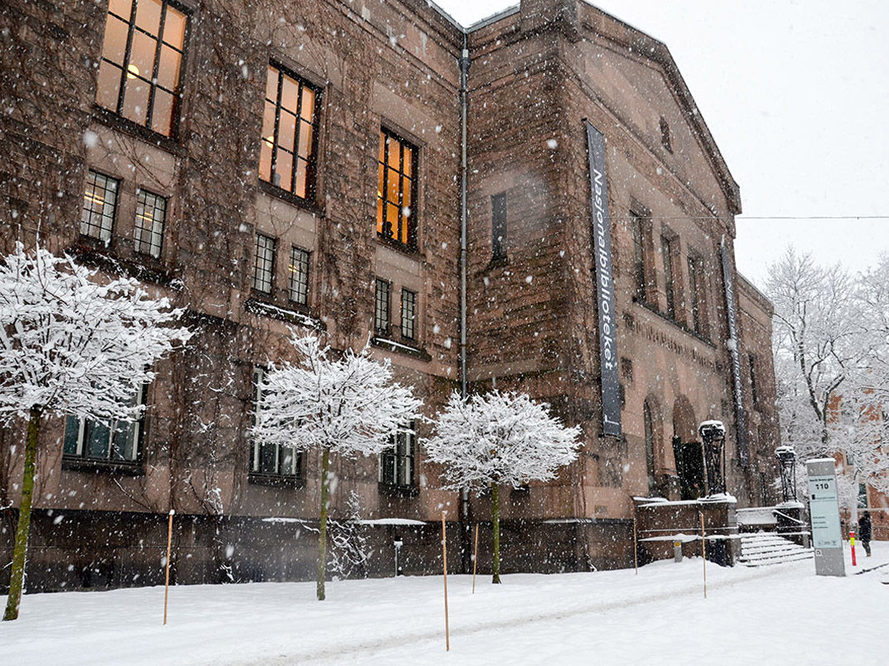
Notes:
Dere er alle velkomne på omvisning hos oss. For en nærmere presentasjon av Nasjonalbiblioteket, vår historie og oppgaver. I tillegg en kikk på huset, og besøk i en eller flere av våre omvisninger. Ta gjerne kontakt med meg.

Slide 2
Notes:
Siden for sluttbruker. Men også den siden hvor også dere kan søke i den digitaliserte delen av samlingen. Det er viktig å være oppmerksom på det bare er en del av vår samling. Vår bibliotekskatalog finner dere i Oria. Heller ikke den viser det hele bildet av samlingen. Som grunnregel kan vi si at vi skal ha absolutt alt som er utgitt i Norge. Så om dere ikke finner det selv ved søk anbefaler vi å sende spørsmål til vår veiledning.

Slide 3
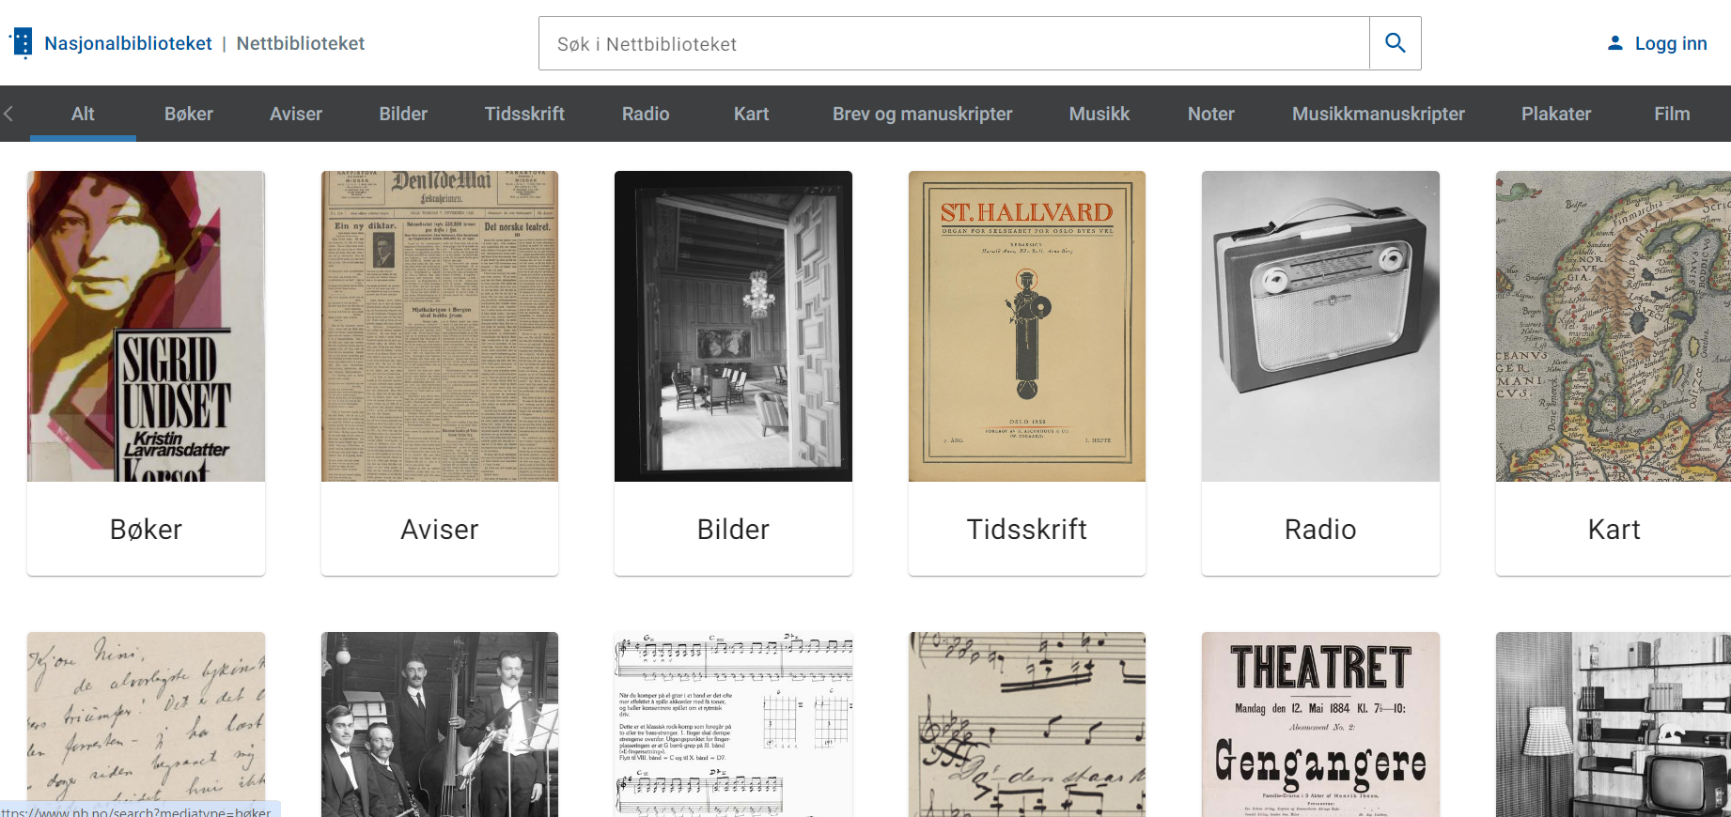
Notes:
Nettbiblioteket består av flere deler. Vi legger stadig ut mer etter som vi digitaliserer og får rettigheter til å legge det ut. Og det blir stadig flere kategorier. Som gjør det lettere å forstå omfanget av samlingen.

Slide 4
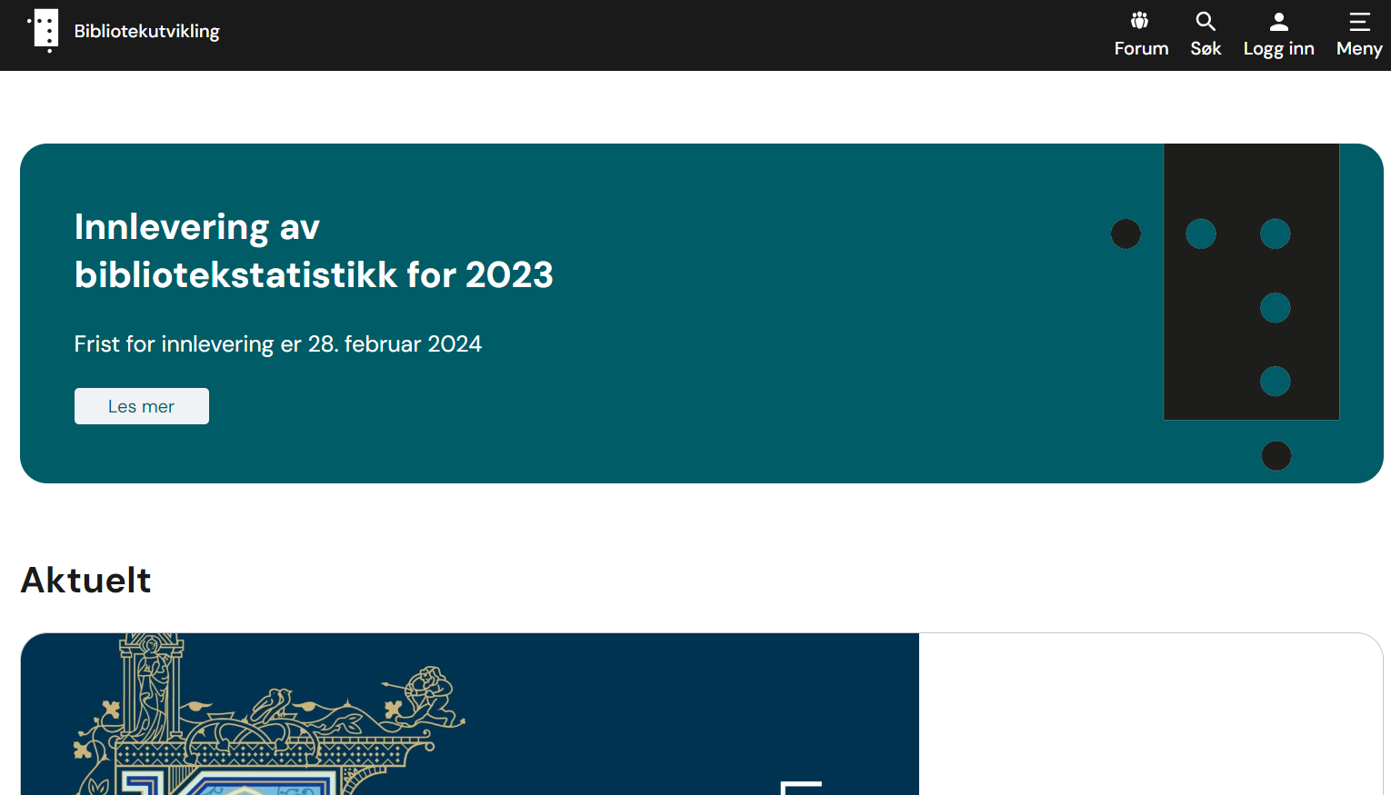
https://bibliotekutvikling.no/ Siden med informasjon til alle bibliotekansatte!
Notes:
Her legges all vår informasjon til bibliotekansatte ut. Nb.no er ment for sluttbruker, denne siden for dere.

Slide 5
Om dere har spørsmål
Se denne siden:
https://bibliotekutvikling.no/nasjonal-bibliotekutvikling/ansatte-i-avdeling-for-bibliotekutvikling/
Der vil dere se vi som jobber i avdelingen Bibliotekutvikling, og hva vi jobber med.

Slide 6
Base bibliotek
Driftes av Nasjonalbiblioteket. En oversikt over alle bibliotek i Norge.
Sjekk egen innførsel! Oppdater om nødvendig. Finn ut hva dere sjøl kan endre og legge inn.
Ikke personlig e-postadresse! Siden folk bytter jobb, går av med pensjon, går bort. Den er vår garanti for å komme i kontakt med dere. Vi bruker adressen dere har lagt inn i basen til utsendinger.
Biblioteksnummeret og passordet en bruker i Base bibliotek benyttes flere steder:
Fjernlån
Levering av statistikk
Søknader og rapportering om midler
Innlogging for å styre utvidet tilgang til nettbiblioteket

Slide 7
Notes:
Ny side, nytt utseende, nye trykkefiler for fysiske kort

Slide 8
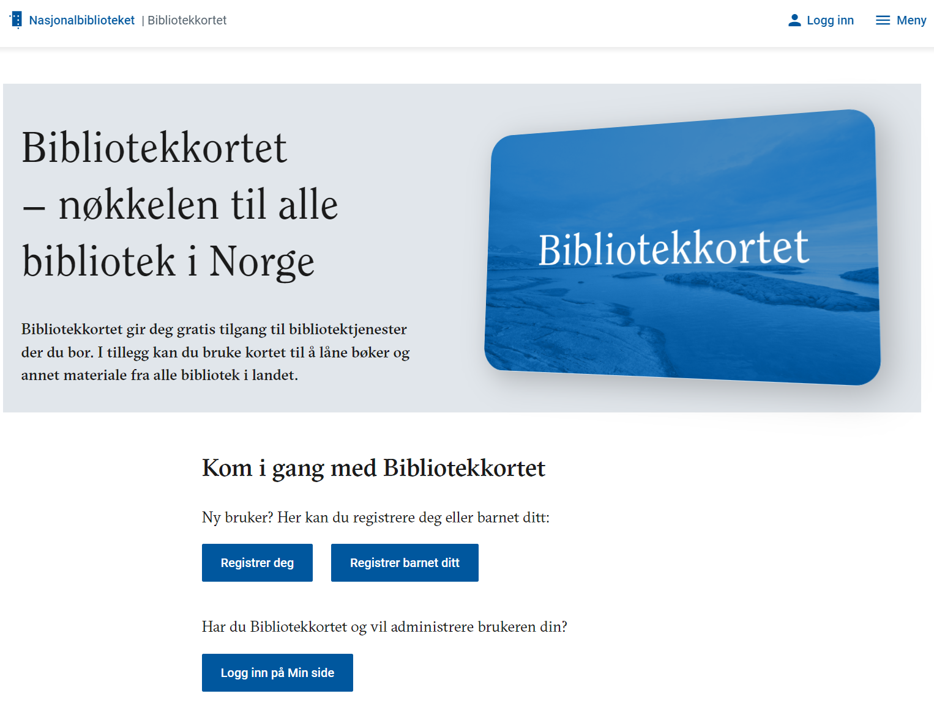
Notes:
Registrer barnet ditt. Venter på lovhjemmel. Kobles så til Folkeregisteret. For å fastslå kobling mellom foresatte og barn/andre.

Slide 9
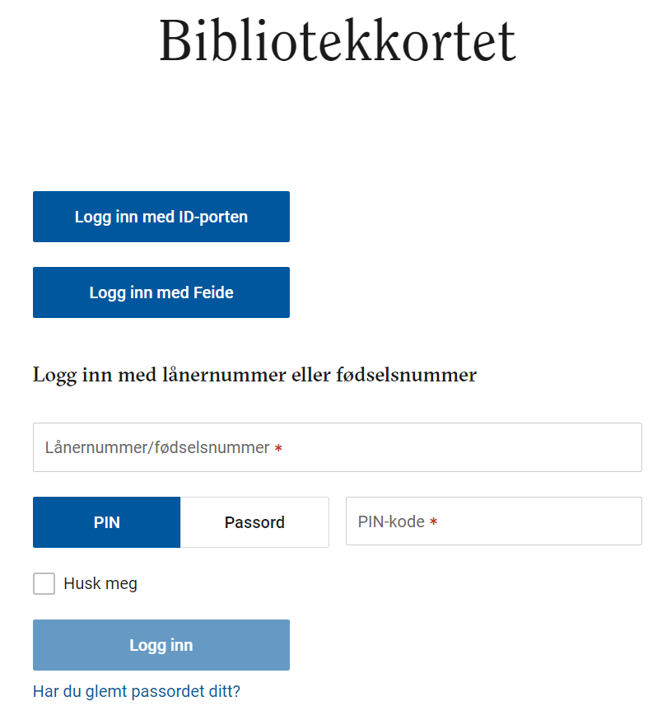
Notes:
Om en har glemt e-postadresse, telefonnummer og lånenummer logger en seg helt enkelt inn med ID-porten. Vanligvis Bank-id.

Slide 10
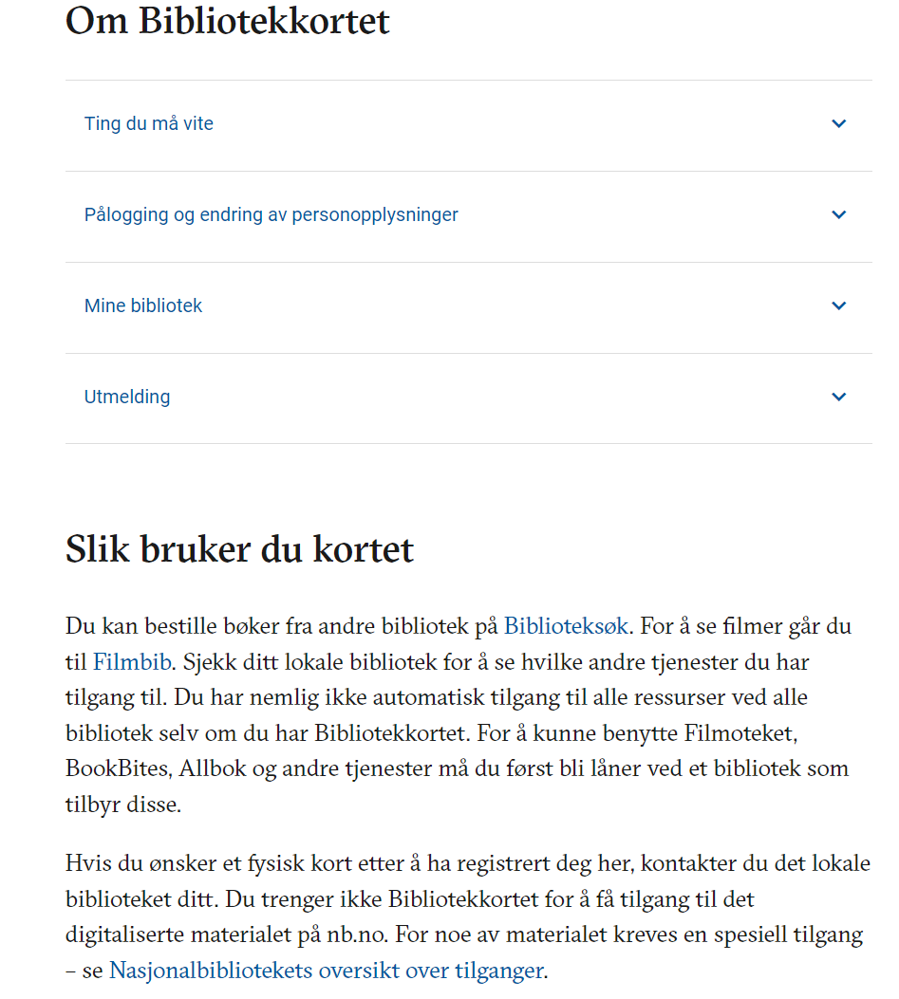
Notes:
Dette er også det en får opp om en trykker på Meny. Men i menyfeltet får en i tillegg anledning til å velge språk. Det vil komme to til: engelsk og nordsamisk.

Slide 11
Kortet må knyttes til et hjemmebibliotek
Dersom brukeren er fysisk i et bibliotek og oppretter lånekort, blir dette biblioteket automatisk brukerens hjemmebibliotek. Alt brukeren bestiller fra andre bibliotek blir sendt til dette biblioteket.
Man kan bli låner ved så mange bibliotek man ønsker. Så fort man er lagt til ved et nytt bibliotek vil også det dukke opp i listen «Mine bibliotek». Man kan deretter endre hvilket bibliotek som skal være hjemmebibliotek.
Dersom brukeren får kortet gjennom nettsiden www.bibliotekkortet.no krever tjenesten at hen logger seg på med ID-porten. Hen må da selv først bli låner ved ønsket bibliotek. Om hen er låner ved flere kan hen velge hvilket av dem som skal være hjemmebiblioteket.
Det digitale lånekortet med strekkode kan brukes på biblioteket som et vanlig lånekort.
Det er låneren selv som bestemmer hjemmebibliotek. Styres ikke av adressen.

Slide 12
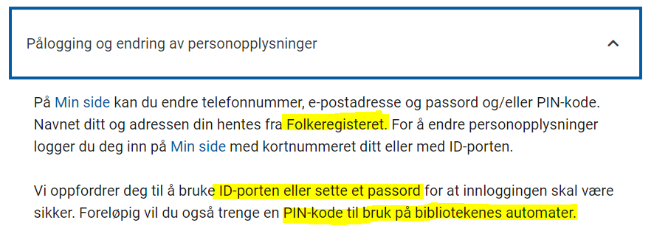
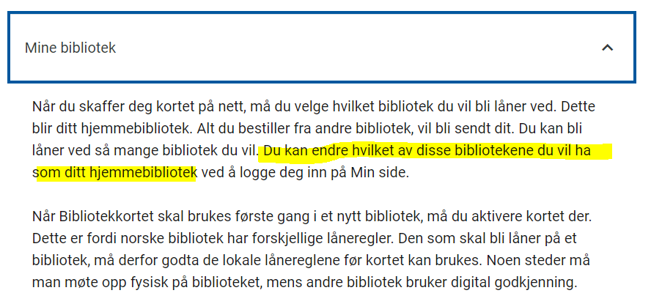
Notes:
Fortelle om jobben med Folkeregisteret. Hvordan vi ligger an, og hva som er målet. Pinkode/passord og hvorfor. De med D-nummer kan få kort. Et D-nummer er et norsk identitetsnummer.
De med DUF-nummer må nøye seg med lokale kort. DUF-nummeret er registreringsnummeret en får i UDIs datasystem.

Slide 13
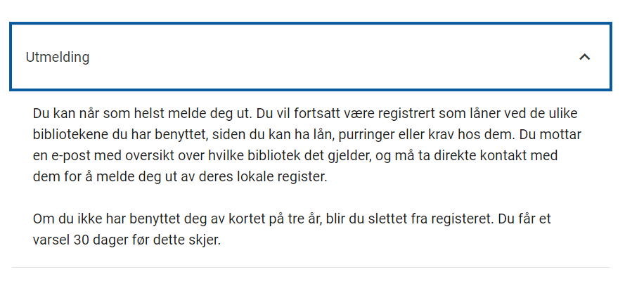

Slide 14
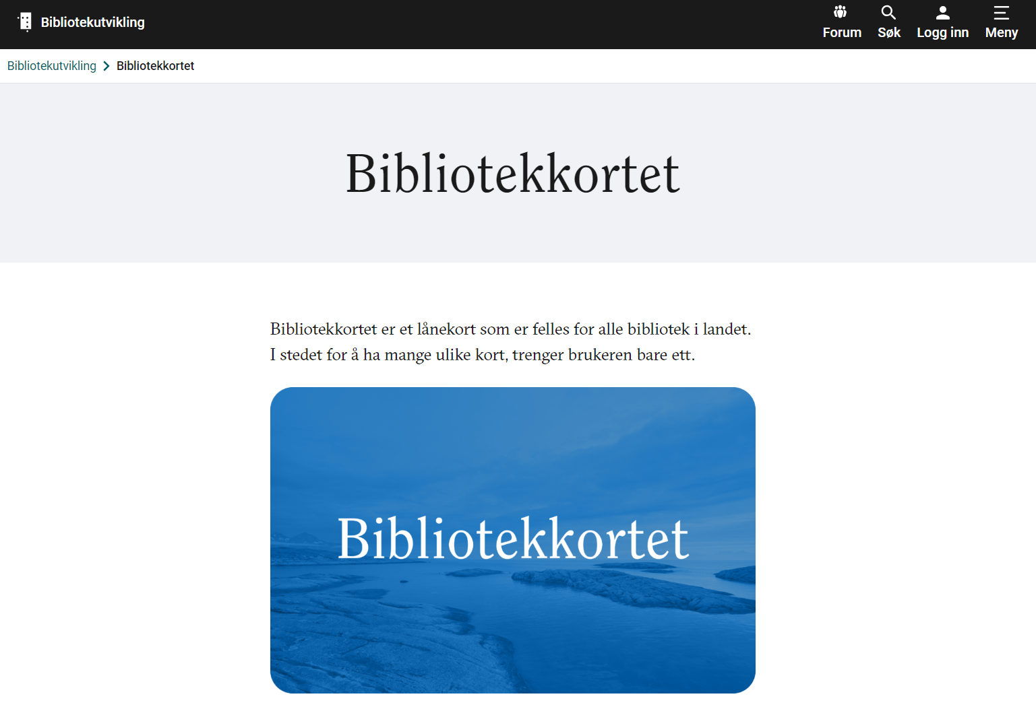
Notes:
Husk: absolutt all informasjon til bibliotekansatte legges på denne siden. Siden for Bibliotekkortet er for sluttbruker.

Slide 15
Lånere med hemmelig adresse
Det finnes noen få lånere med hemmelig adresse i nasjonalt lånerregister. For at disse fremdeles kan få bruke de digitale tilbudene og bestille gjennom Biblioteksøk, har vi lagt inn en sperre slik at deres adresse ikke vil være synlig i det nasjonale lånerregisteret. Verken om en bibliotekansatt registrerer dem, eller om de registrerer seg selv på bibliotekkortet.no.
Når dere registeret lånere med hemmelig adresse selv i deres eget biblioteksystem er det viktig at dere ikke legger inn adressen heller der.
I tillegg vil ingen bibliotekansatt kunne se hvilke andre bibliotek en er låner ved.

Slide 16
D-nummer og DUF-nummer
D-nummer er et norsk identitetsnummer. Derfor kan en legge inn de med slike nummer.
DUF-nummer er kun registreringsnummeret en får i UDIs datasystem, og regnes ikke som et identitetsnummer. Disse må derfor få lokale kort.

Slide 17
Lokale kort, fysiske kort og Bibliotekkortet
Et lokalt lånekort er kun registrert ett sted. Hvis brukeren har et lokalt lånekort ved for eksempel Rana bibliotek og så oppretter et digitalt Bibliotekkort vil hen ha to separate lånenummer og brukerprofiler, ett lokalt og et nasjonalt. Disse kan slås sammen ved å koble Bibliotekkortet opp til brukeren i Rana bibliotek, og slette det gamle lokale kortet.
Dersom brukeren har opprettet et digitalt kort, men ønsker et trykt kort må hen gå til et bibliotek og be om å få et. Siden det fysiske kortet har annet lånenummer enn det digitale, må kortene slås sammen. Biblioteket vil slette det digitale lånenummeret, gi låneren et trykt kort med nytt lånenummer, og koble dette til kontoen som brukeren allerede har opprettet.

Slide 18
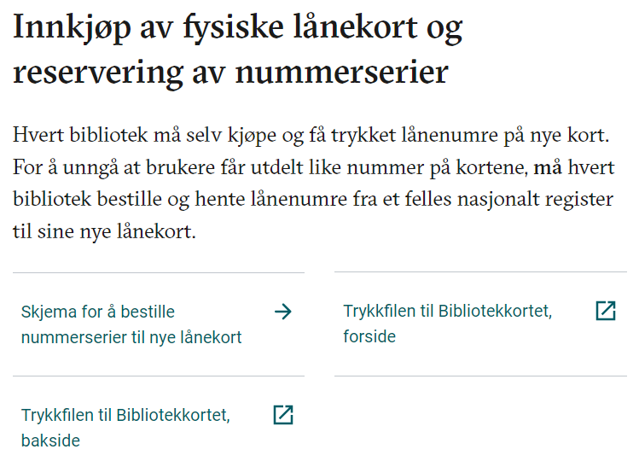
Notes:
Leverandører av trykte kort: Biblioteksentralen og Bibliotekservice.

Slide 19
Det viktigste av alt: dere må reservere nummerserier!

Slide 20
Databehandleravtale
Dere må inngå avtale med oss
Fordi vi behandler personopplysninger på vegne av dere
Våre jurister har satt opp avtalen
På bakgrunn av en omfattende DPIA
Dere må bruke den
Vi kan ikke ha ulike avtaler for hvert bibliotek
Lang frist. 1. juni
Så dere skal ha tid til å sjekke alt
Konsekvenser
Om avtalen ikke inngås kan vi ikke behandle opplysningene for dere.

Slide 21
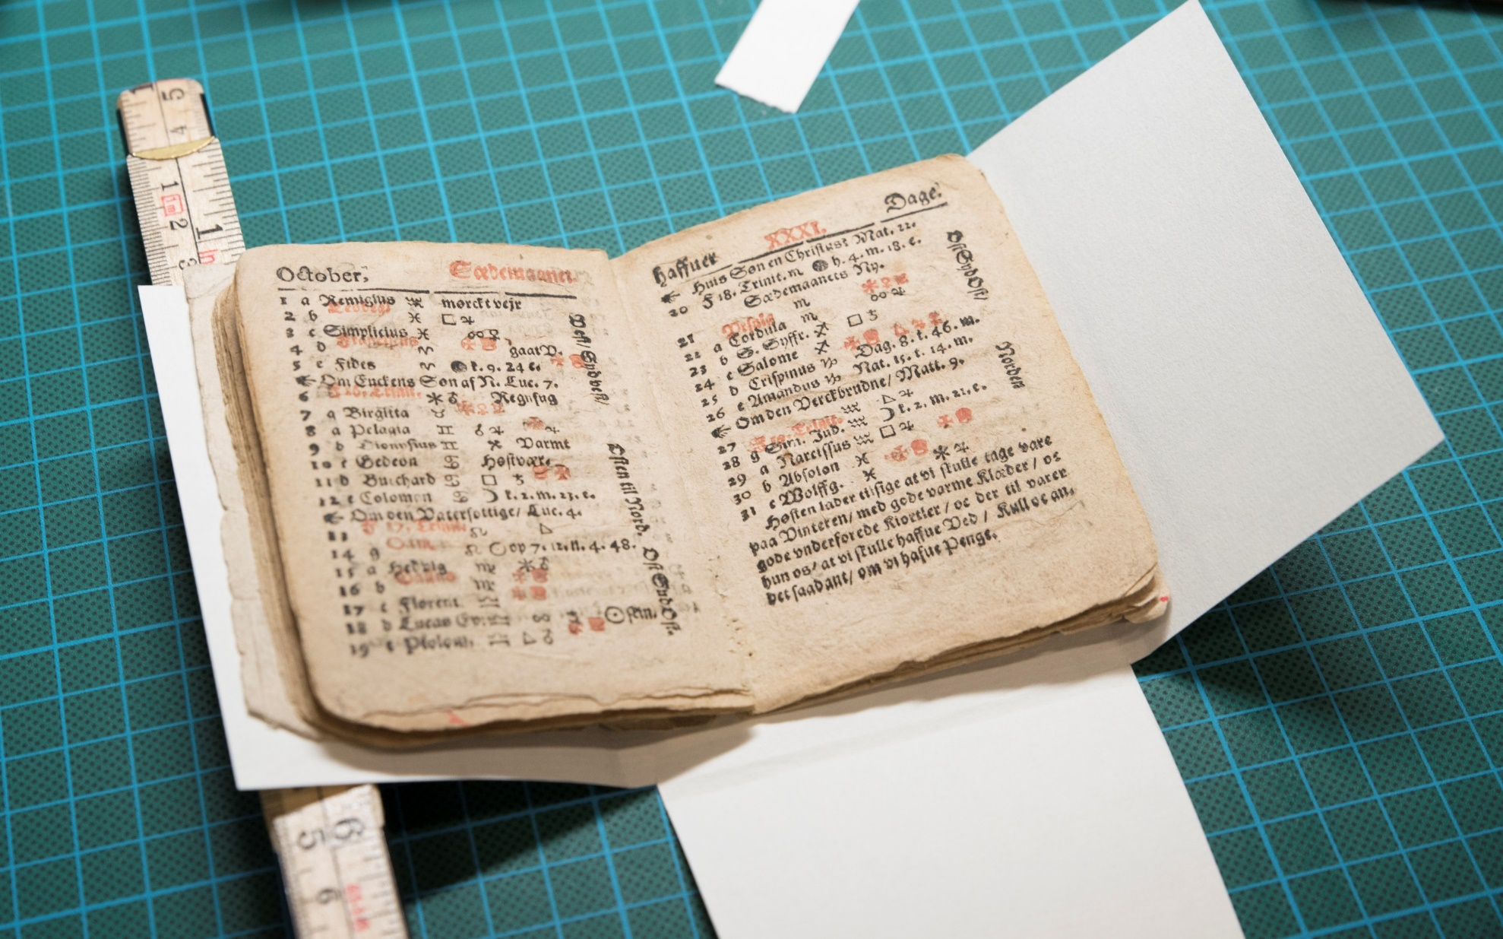
Notes:
Den første boka som ble trykt i Norge heter «En Ny Allmanach paa det Aar efter Jesu Christi Fødsel 1644. Christiania Aff Tyge Nielssøn». Kun dette eksemplaret i Norge.

Slide 22
Pliktavleveringsloven – hovedpunkter
Omfatter alle typer dokumenter uavhengig av medium
Hovedkriteriet - allment tilgjengelig, dvs. at utgiver har en intensjon om å spre dokumentet ut over en privat krets
Nasjonalbiblioteket skal ha tre eksemplarer. Til bevaring, lesesalsbruk og fjernlån
Notes:
Det til bevaring havner i fjellet i Mo i Rana. Det til fjernlån i Depotbiblioteket. Det til lesesalsbruk i vår avdeling i Oslo. Viktig å gjøre folk oppmerksom på at en ikke får låne eksemplarene i Oslo med hjem.

Slide 23
Bokhylla Nettbiblioteket
Den nye Bokhylla-avtalen gir digital tilgang til alle bøker som er utgitt i Norge til og med 2005
omfatter 400 000 rettighetsbelagte norske bøker
175 000 flere enn i dag
Inkludere forsknings- og årsrapporter, utgivelser fra foreninger og lag, lokalhistorie, offentlige utgivelser og lignende

Slide 24
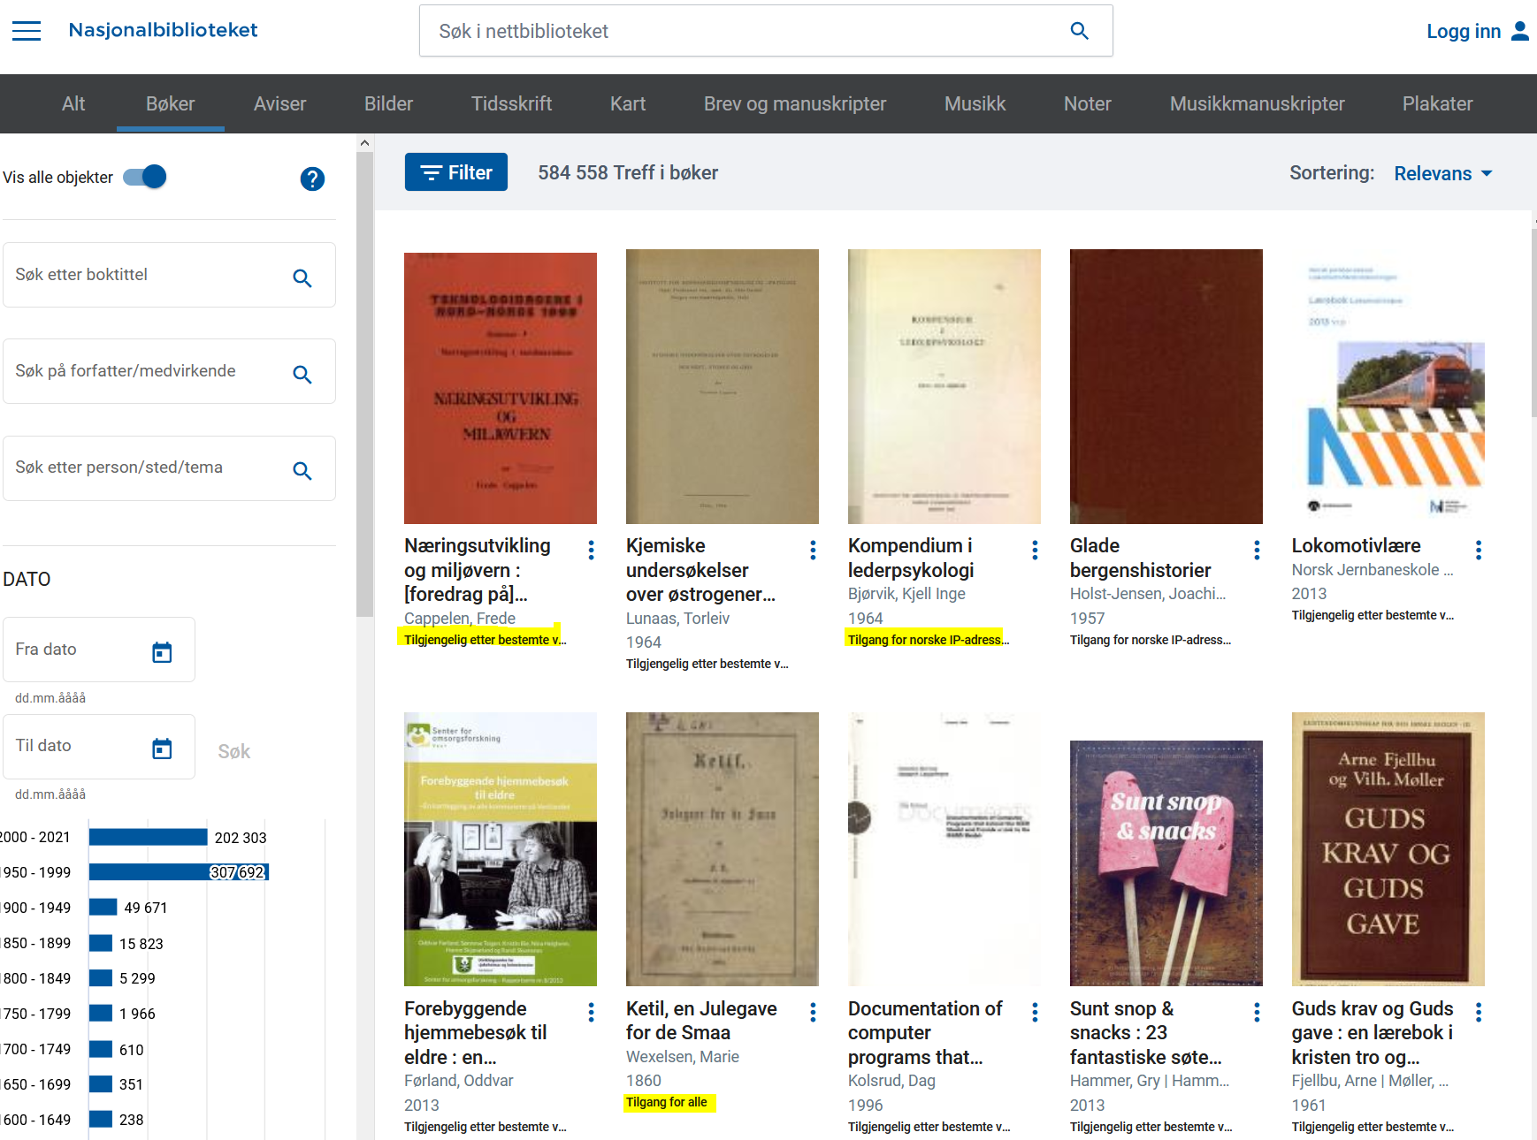
Notes:
Dette er slik det ser ut for brukeren. Tre nivåer: Tilgang for alle, tilgang for norske ip-adresser, tilgjengelig etter bestemt vilkår. Når han kommer til et objekt han ikke kan åpne er veien inn til søknaden å logge seg på.

Slide 25
Pliktavleveringsloven Endringer 2016
Tydelig hjemmel for høsting og bevaring av norske nettsider
Avlevering av digitalt grunnlagsdokument i tillegg til utgivelsen
Avlevering av metadata
Digital tilgang i universitet, høgskoler og offentlige bibliotek

Slide 26
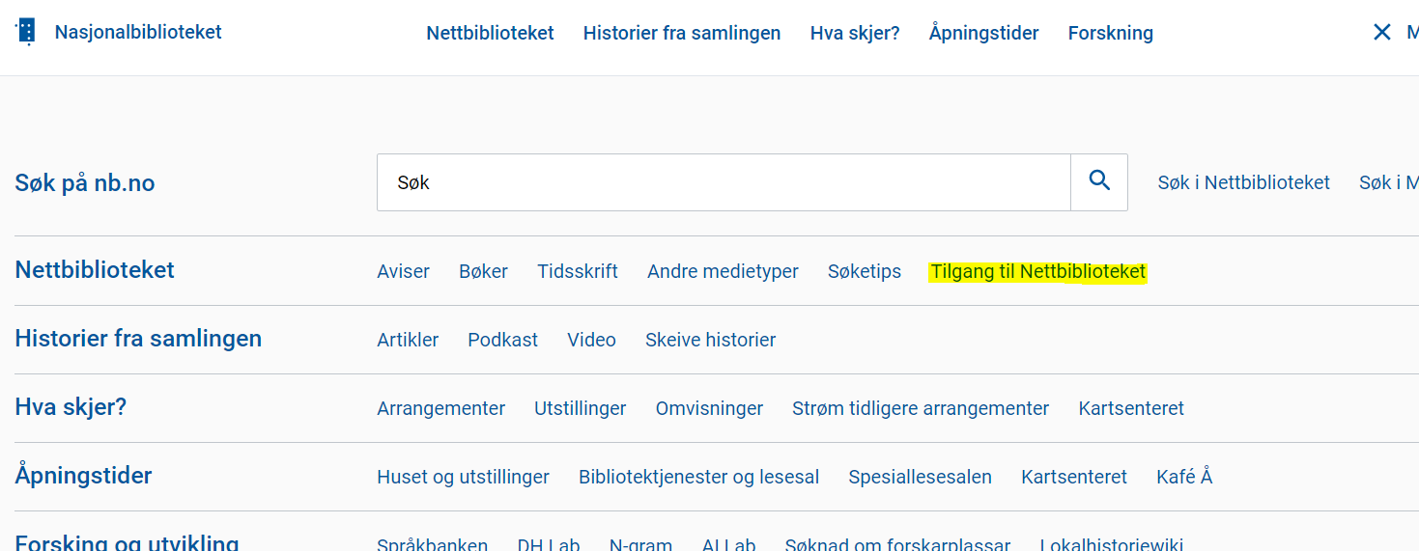
Notes:
Under tilgang finner en pålogging og søknadsskjema. Men også hvem som har tilgang til hva.

Slide 27
Tilgang via søknad
Brukerne kan logge seg på med Feide eller MinID
For forskning og dokumentasjon
Det gjøres fra denne inngangen: https://www.nb.no/tilgang/
De må være i biblioteket når de sender sin søknad
Kan fritt gå etter at søknaden er sendt
Tilgangen er på deres maskin, og gjelder sjøl om de forlater lokalet
Kan de ikke møte opp kan søknaden sendes til Nasjonalbiblioteket

Slide 28
Forskning og dokumentasjon
Bruk av det pliktavleverte materialet er etter lov og forskrift begrenset til forsknings- og dokumentasjonsformål.
Begrepet dokumentasjon omfatter eksempelvis at studenter kan bruke det pliktavleverte materialet når de skriver oppgaver eller forbereder seg til eksamen. Dokumentasjonsformål omfatter også bruk av kildemateriale i utredningsarbeid, slektsforsking og bygdebokskriving. Det samme vil gjelde journalister og forfattere som søker etter bakgrunnsstoff til prosjektene sine.

Slide 29
Forskning og dokumentasjon
Det er pliktavleveringsloven § 1 som sier kildemateriale skal være tilgjengelig for «forskning og dokumentasjon». Forarbeidene til gjeldende regelverk (Prop. 106 L (2014-2015) sier på s. 17:
«Tilvisninga til dokumentasjonsformål i formålsparagrafen betyr at det avleverte materiale også skal kunne brukast til meir enn forskningsprosjekt ved universitet og høgskular. Studentar skal til dømes kunne bruke kjelder frå Nasjonalbibliotekets samlingar når dei skriv oppgåver eller førebur seg til eksamen. Dokumentasjonsformål omfattar også bruk av kjeldemateriale i til dømes utgreiingsarbeid, slektsforsking og bygdebokskriving. Det same vil gjelde journalistar og forfattarar som søkjer etter bakgrunnsstoff til prosjekta sine.
Omgrepet «dokumentasjonsformål» i pliktavleveringslova § 1 omfattar også tilgang basert på behov for å identifisere dokument frå rettshavaren sjølv eller innhaldet i enkeltdokument ved mistanke om plagiat eller forskingsfusk.»
Etter min mening er det klart at studenter vil være omfattet av vilkåret om dokumentasjonsformål. Forarbeidene er tydelig på at også andre mer private studieprosjekter vil være omfattet av vilkåret. Det er ikke et krav om at dokumentasjonen skjer i regi av et universitet eller en høyskole. Bestemmelsene i åndsverkforskriften om tilgang til pliktavlevert materiale sondrer også mellom tilgang til mer formalisert forskning og generell tilgang til private studieformål.

Slide 30
Pensumbøker er tatt ut
Bøkene er merket med at disse er unntatt ordningen for tilgang etter søknad.
Fordi det ble tydelig at ordningen førte til «en utnyttelse som skadet rettighetshavernes legitime økonomiske interesser».

Slide 31
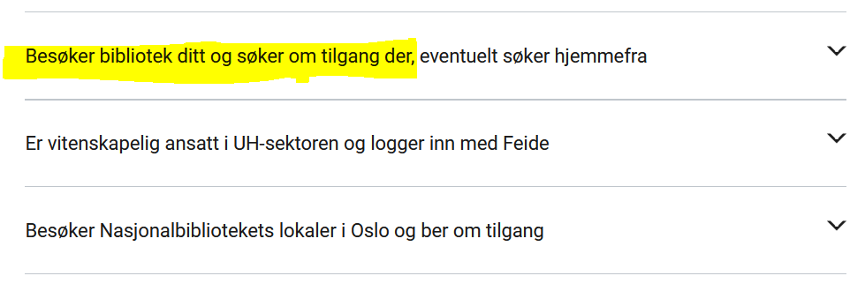
Veien inn til skjemaet
Velg Tilgang for forskning og dokumentasjon:
https://www.nb.no/tilgang/Gå inn her:

Slide 32
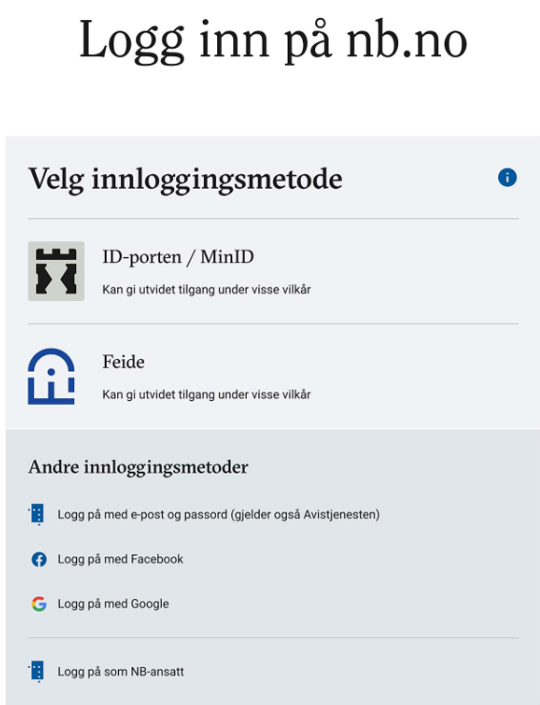

Slide 33
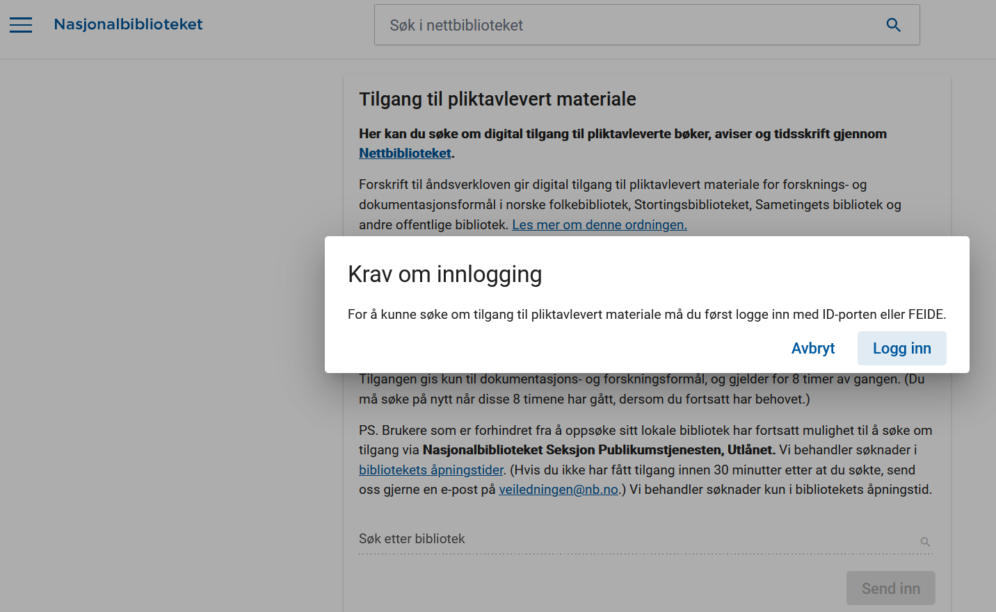
Om en forsøker å gå rett til søknadsskjemaet uten pålogging vil en få denne påminneren:

Slide 34
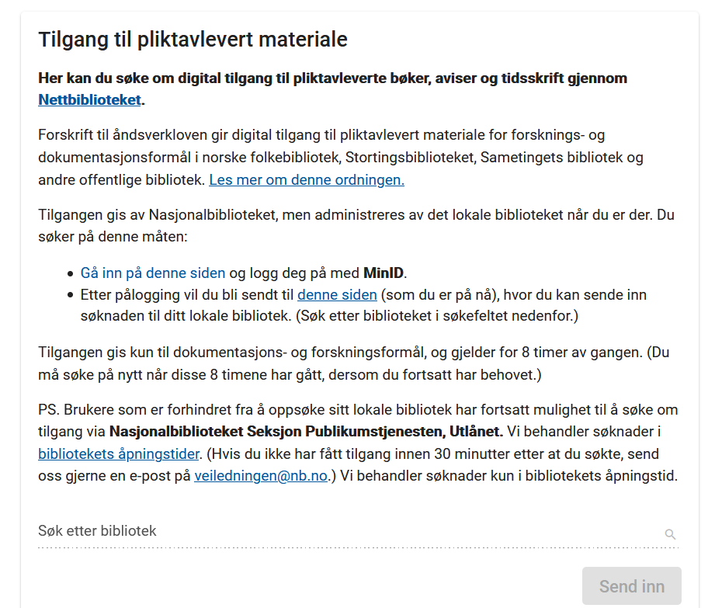
Brukeren må gjøre det etter oppskriften. Etter pålogging sendes han så rett til søknadsskjemaet. Brukeren velger rett bibliotek fra rullegardinmenyen, og sender inn søknaden.
Notes:
Brukeren får beskjed umiddelbart om at søknaden er sendt, og så overtar bibliotekaren.

Slide 35
Logg på, og godkjenn søknaden:
nb.no/syn
Notes:
Dere vil ikke få noe varsel om at dere har mottatt noen søknader, dere må sjekke det sjøl.

Slide 36
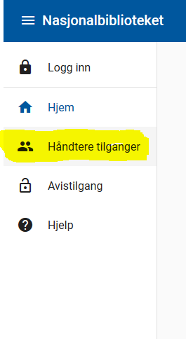
Velg Håndtere tilganger

Slide 37
Godkjenning
Logg på med rett biblioteksnummer. Passordet er det samme som i Base bibliotek.

Slide 38
Klikk for å endre status på søknaden. Knappen blir blå, og brukeren har tilgang i 8 timer. Til alt. På egen pc. I det statusen er endret.
Notes:
Når dere har endret statusen får dere opp en beskjed om at den som har søkt har fått tilgang.

Slide 39
Beskjeden til brukeren
Notes:
Brukeren får denne e-posten i det dere godkjenner.

Slide 40
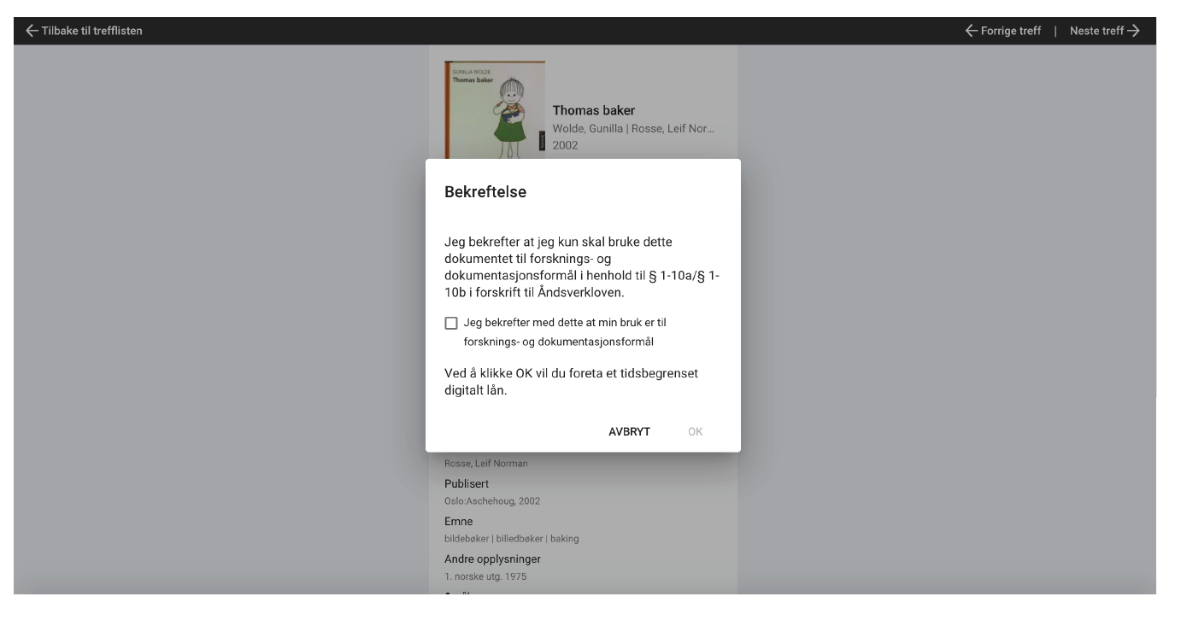
Etter å ha fått tilgang får brukeren opp dette bildet før han kan gå inn på noe. Brukeren må bekrefte at det skal brukes til forsknings- og dokumentasjonsformål før han får åpnet et dokument. Men får åpnet det fra egen pc.

Slide 41
Om tilgangen
En tilgang til absolutt alt. Som om en var i Nasjonalbibliotekets lokaler. Altså også det som er merket med Tilgjengelig etter bestemte vilkår.
Materialet tilbys gjennom strømming.
Det vil si at det ikke kan lastes ned, ikke kopieres, ikke skrives ut.

Slide 42
Avistjenesten
Norske bibliotek tilbys utvidet tilgang til digitaliserte aviser via Nasjonalbibliotekets avistjeneste.
For avisene merket med
Tilgang i norske bibliotek.
Notes:
Dette er en tjeneste som er basert på direkte avtaler med hver enkelt avis. Så en annerledes tilgang enn den til det pliktavleverte. Gir tilgang til en lang rekke ekstra aviser. Og de er tilgjengelig 14 dager etter utgivelsesdato. Andre er tilgjengelige etter et år, og de fra A-media etter 15 år. Gå inn her, og sjekk under Aviser: https://www.nb.no/hjelp-og-informasjon/rettigheter/
Dette er en tjeneste som er til stor hjelp for de som er interesserte i gamle aviser, og dette en enklere tilgang enn den til det pliktavleverte.

Slide 43
Utvidet tilgang til nettbiblioteket
Gå inn her: nb.no/syn
Notes:
Altså samme inngang, og samme pålogging.

Slide 44
Velg Avistilgang, logg inn med biblioteksnr og passord fra Base bibliotek

Slide 45
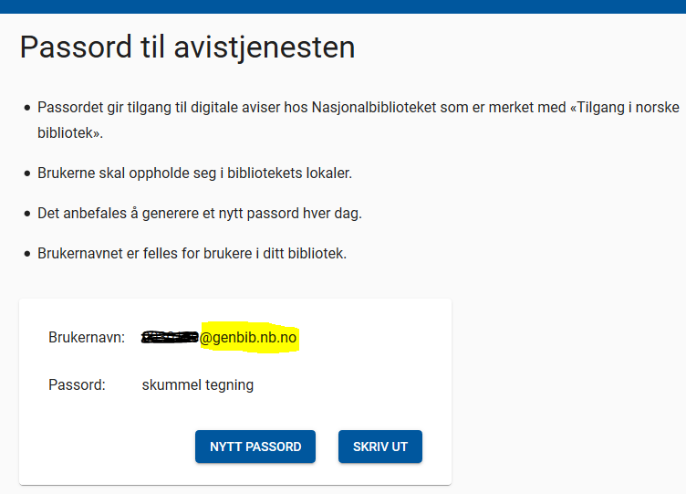
Brukernavn og passord
Brukernavnet består av biblioteksnummeret etterfulgt av @genbib.nb.no
Dette brukernavnet og passordet dere henter ut kan dere gi til brukerne. Som benytter dette for tilgang på eget utstyr. Det er ikke nødvendig å benytte bibliotekets pc-er.
Brukerne må på biblioteket for å få passordet.
Nytt passordet hver dag.
Notes:
Husk: dere skal ikke gi ut deres passord i Base bibliotek.

Slide 46
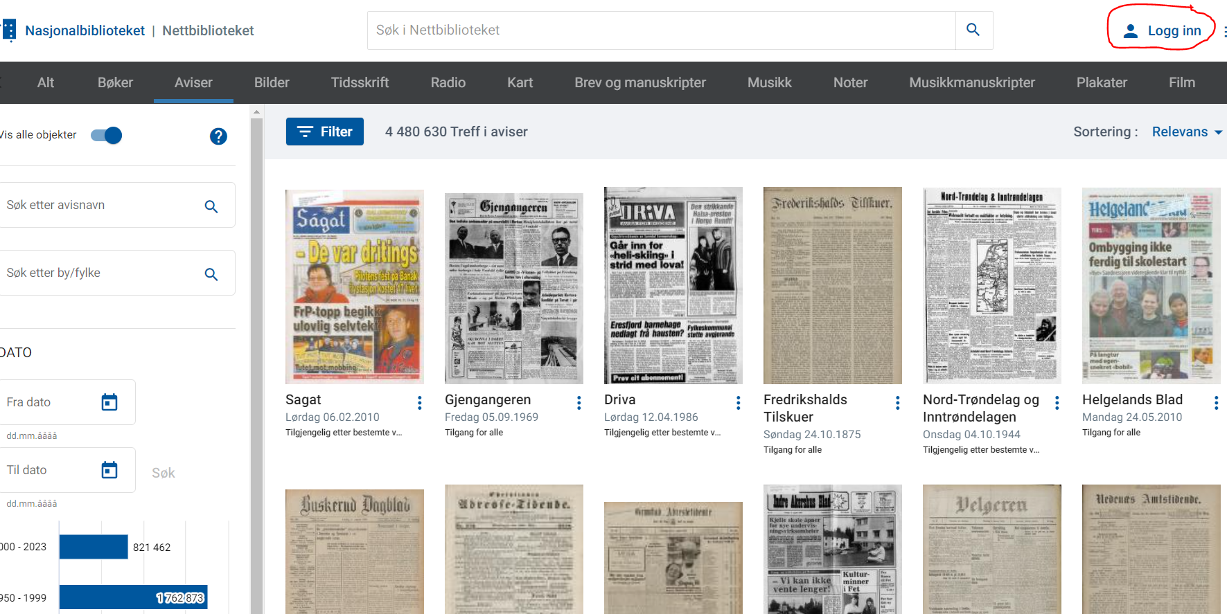
Her går brukeren inn: Med bibliotekets brukernavn, og dagens passord. Og har da tilgang til den utvidede lista med aviser. Brukeren trenger ikke sende noen søknad, og det er ikke noe dere må godkjenne.
Notes:
Legg merke til sidemenyen. Endrer seg alt som hvilken materialtype en går inn på.

Slide 47
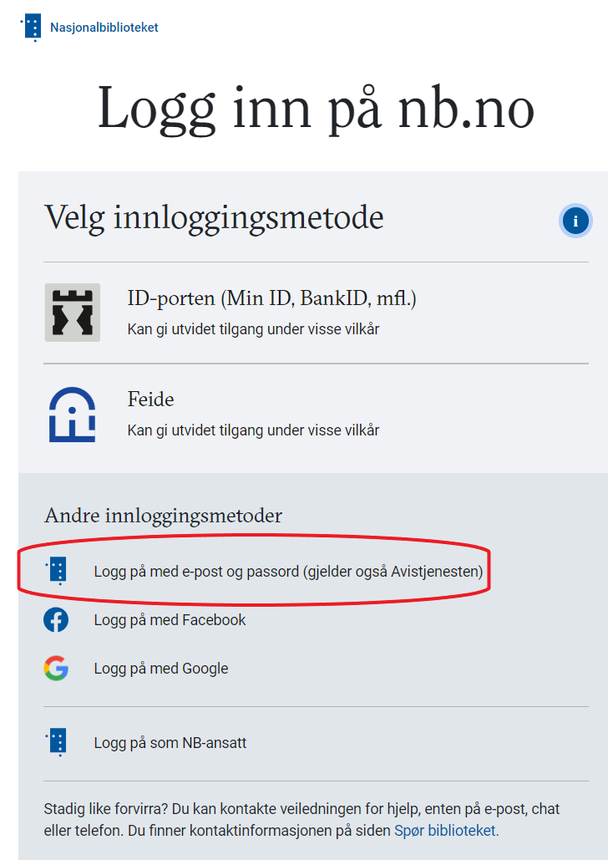

Slide 48
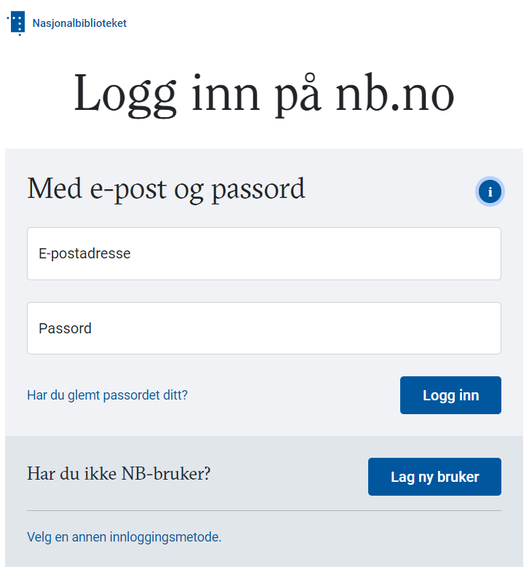
Slik ser det ut for brukeren

Slide 49
Avisplakat
På bibliotekutvikling.no finner dere reklamemateriell for Avistjenesten.
Bestill trykt plakat fra inger.stenersen@nb.no

